Slide 1




סוגי התפלגויות

Slide 2

כותרת וידאו
Notes:
נצפה בסרט בנושא סוגי התפלגויות מאתר המגמה:
https://pop.education.gov.il/sherutey-tiksuv-bachinuch/vod-broadcasts/realtime-vod-10-12-2020/digital-information-10th-grade-14232/

Slide 3

כותרת גרף x-y
Notes:
לאחר הצפייה בסרטון סוגי התפלגויות נעמיק בנושא ההתפלגות הנורמלית (פעמונית סימטרית).
הסיבה לכך היא שההתפלגות הנורמלית היא ההתפלגות הכי נפוצה בניתוח נתונים.
יש מקרים רבים ותופעות שהערכים בהם מתפלגים באופן זה שבו רוב הערכים מפוזרים קרוב מאוד למרכז ומעט ערכים מפזורים בקצוות.
לכן ההתפלגות נקראת נורמלית, שכן "התנהגות" ההתפלגות של הערכים היא נורמלית ונפוצה.

Slide 4


כותרת גרף x-y
Notes:
דוגמה למשתנה המתפלג נורמלי – ברוב ימי השנה הטמפרטורה בתל אביב תהיה בממוצע סביב 15 עד 35 מעלות (הימים הנורמליים).
לעומת זאת, יהיו ימים מעטים יחסית עם עומסי חום כבדים שבהם הממוצע יהיה מעל 35 מעלות וימים קרים מאוד שבהם הממוצע יהיה מתחת ל-15 מעלות.

Slide 5
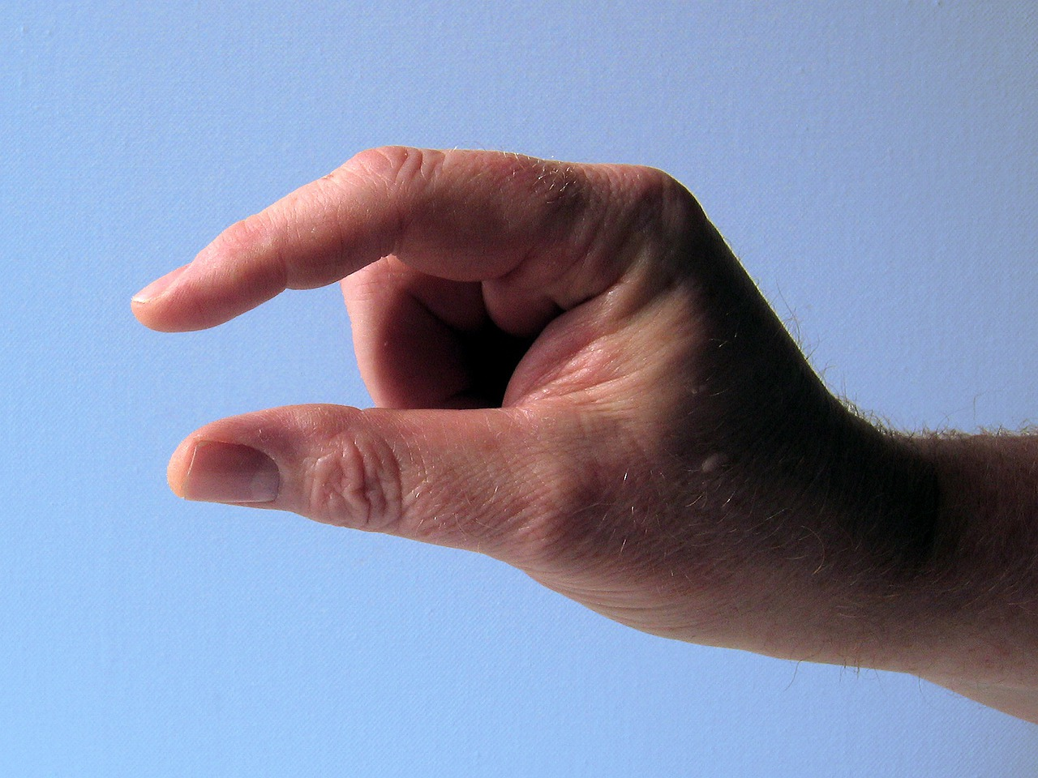

כותרת גרף x-y
Notes:
דוגמה נוספת למשתנה שמתפלג נורמלי – רוב בני האדם הבגירים מתנשאים בממוצע לגובה שבין 1.50 מ' לבין 1.90 מ'.
יש מיעוט שגובהו בממוצע נמוך מ-1.50 מ' וישנו מיעוט נוסף שגובהו הממוצע מעל 1.90 מ'.
דוגמה נוספת ונפלאה להתפלגות הסימטרית בטבע ניתן למצוא:
https://upload.wikimedia.org/wikipedia/commons/d/dc/Galton_box.webm

Slide 6

כותרת גרף x-y
מנתח נתונים אסף את נתוני הציונים של כיתה י' בהסטוריה.
הוא חישב את מדדי המרכז וקיבל:
חציון = 80
ממוצע = 80
שכיח = 80
Notes:
כעת נעמיק עוד בסוגי התפלגויות ונלמד על שלושה סוגים של התפלגויות חשובות:
סימטרית.
א-סימטרית בעלת זנב ימני (נקראת גם חיובית).
א-סימטרית בעלת זנב שמאלי (נקראת גם שלילית).
התפלגות סימטרית נקראת כך מפני ששני צדדיה סימטריים.
במצב זה קורה דבר חשוב – החציון שווה לממוצע ושווה לשכיח. כלל מדדי המרכז שווים.

Slide 7
כותרת גרף x-y
מנתח נתונים אסף את נתוני הציונים של כיתה י' בהסטוריה.
הוא חישב את מדדי המרכז וקיבל:
חציון = 80
ממוצע = 80
שכיח = 80
Notes:
כעת נעמיק עוד בסוגי התפלגויות ונלמד על שלושה סוגים של התפלגויות חשובות:
סימטרית.
א-סימטרית בעלת זנב ימני (נקראת גם חיובית).
א-סימטרית בעלת זנב שמאלי (נקראת גם שלילית).
התפלגות סימטרית נקראת כך מפני ששני צדדיה סימטריים.
במצב זה קורה דבר חשוב – החציון שווה לממוצע ושווה לשכיח. כלל מדדי המרכז שווים.

Slide 8
כותרת גרף x-y
מנתח נתונים אסף את נתוני הציונים של כיתה י' בהסטוריה.
הוא חישב את מדדי המרכז וקיבל:
חציון = 70
ממוצע = 85
שכיח = 60
שכיח
חציון
ממוצע
Notes:
יכולה להיות גם התפלגות שאיננה סימטרית.
נראה דוגמה להתפלגות שאיננה סימטרית בעלת זנב ימני (נקראת גם חיובית בגלל הזנב המתארך בכיוון החיובי של ציר ה-X).
הזנב הימני ארוך ובולט, ובמצב זה רוב הערכים של המשתנה מתכנסים בצד שמאל של הגרף ומעט ערכים מפוזרים על גבי הזנב הימני הארוך.
מדדי המרכז במצב זה:
השכיח קטן מהחציון. החציון קטן מהממוצע, שמושפע מאוד מהערכים הקיצוניים שבזנב הימני המושכים אותו ימינה.
דוגמה טובה להתפלגות זו היא התפלגות השכר בארץ. ההכנסות הגבוהות מושכות את הממוצע למעלה, ולכן הממוצע לא משקף תמונה מספיק טובה כמו החציון (ראינו זאת בשיעור על המדד המרכזי ממוצע).

Slide 9
כותרת גרף x-y
מנתח נתונים אסף את נתוני הציונים של כיתה י' בהסטוריה.
הוא חישב את מדדי המרכז וקיבל:
חציון = 70
ממוצע = 60
שכיח = 80
ממוצע
חציון
שכיח
Notes:
הסוג השלישי הוא התפלגות א-סימטרית בעלת זנב שמאלי. התפלגות זו מתנהגת כראי להתפלגות א-סימטרית בעלת זנב ימני (נקראת גם שלילית בגלל הזנב המתארך בכיוון השלילי של ציר ה-X).

Slide 10
סיכום
<
=
>
התפלגות א-סימטרית
שמאלית
התפלגות
סימטרית
התפלגות א-סימטרית
ימנית
ממוצע <חציון <שכיח
ממוצע = חציון = שכיח
ממוצע >חציון >שכיח
Notes:
סיכום שלושת סוגי ההתפלגויות שדיברנו עליהם בשיעור זה

Slide 11

HANDS-ON
ניתוח נתונים לומדים
HANDS-ON
כל התמונות במצגת נלקחו מהאתרים Shutterstock.com ו-Pixabay.
כלל דמויות המדענים במצגת נלקחו מחברת G-STAT
Notes:
יש לבצע את התרגילים בחוברת האקסל "סוגי התפלגויות - תרגול"

